Slide 1
3Ekim2013

Slide 2
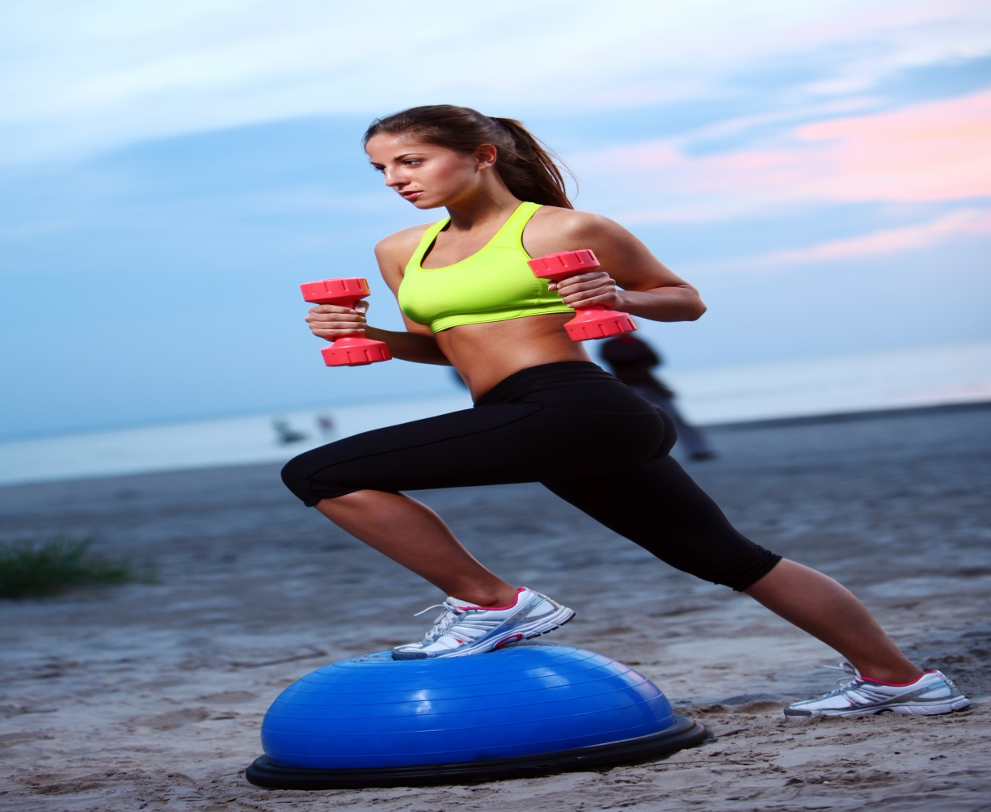
BOSU NEDİR

Slide 3
Son zamanlarda popüler egzersiz hareketleri arasına giren bosu topu hareketleri ile, kilo vermek ve yağları yakmak oldukça kolay. Bosu topları kullanım amacına göre kasları güçlendirir ve dengeyi geliştirir. Özellikle denge geliştiren egzersizlerde daha sık kullanılırlar. Eklem ve kemiklerinde problem olan hastalar için önerilir.

Slide 4
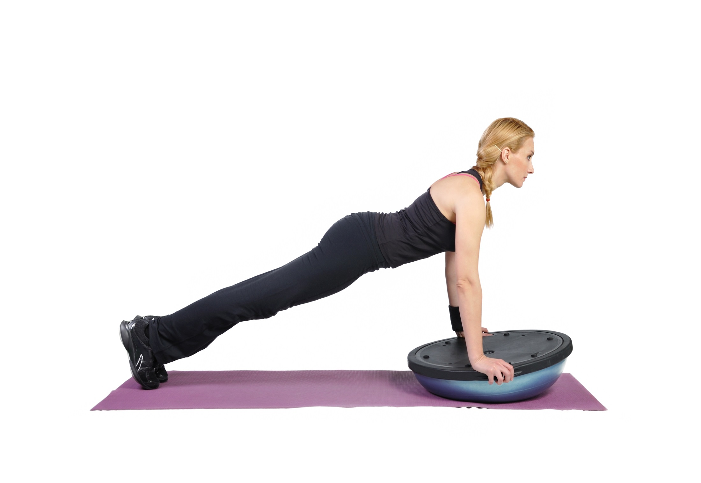

Slide 5
Bosunun kelime anlamı, her iki tarafı da kullanılan demektir. Bosu topu, plastik sert bir yüzeyle, buna yarısı kaynamış bir denge topunun birleşimidir. Pilates topu mantığıyla üretilmiştir. Ekvatordan kesilmiş bir dünya görüntüsündedir. Topun bir tarafı düzdür, diğer tarafı da kubbe şeklindedir.

Slide 6
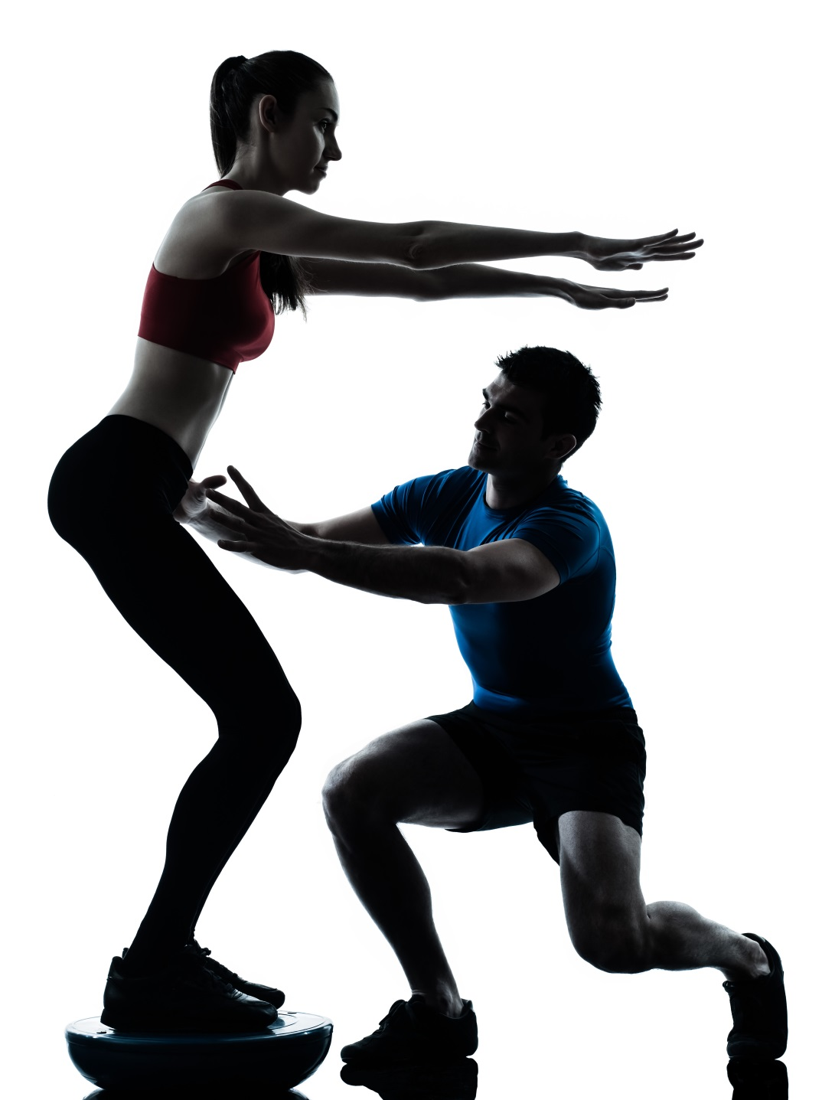

Slide 7
En önemli avantajı dengede durmasıdır. Koyduğun yerde kalır, bu nedenle orijinal denge topunda olduğu gibi geniş bir alana ihtiyaç duymazsın. Denge kaslarını çalıştıran sporlardan en yaygın ve popüler olanı bosudur.
Topun kubbe biçiminde olan kısmı ise denge olmadan çalışma imkanı sunar.

Slide 8
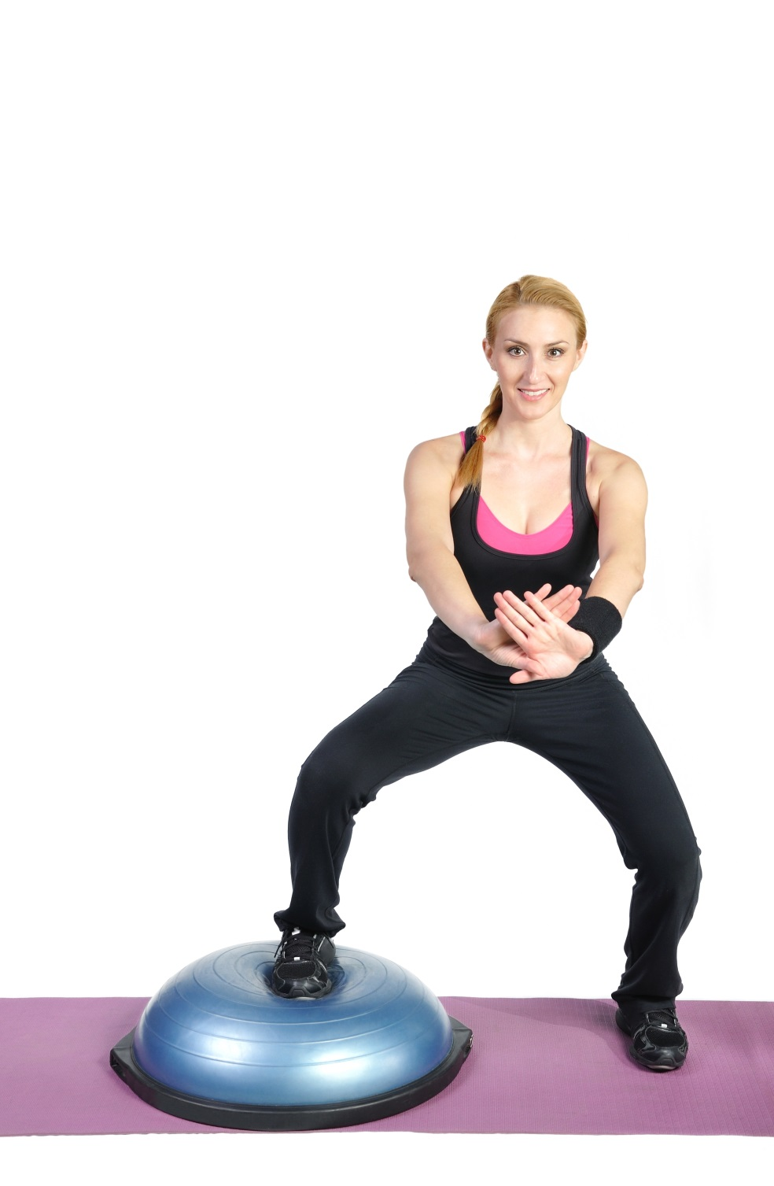

Slide 9
Bu nedenle bosu topunun bu yüzü, genelde kardiyo egzersizi yapmak, vücudun alt kısmıyla merkez kaslarının gücünü artırmak amacıyla kullanılır.

Slide 10
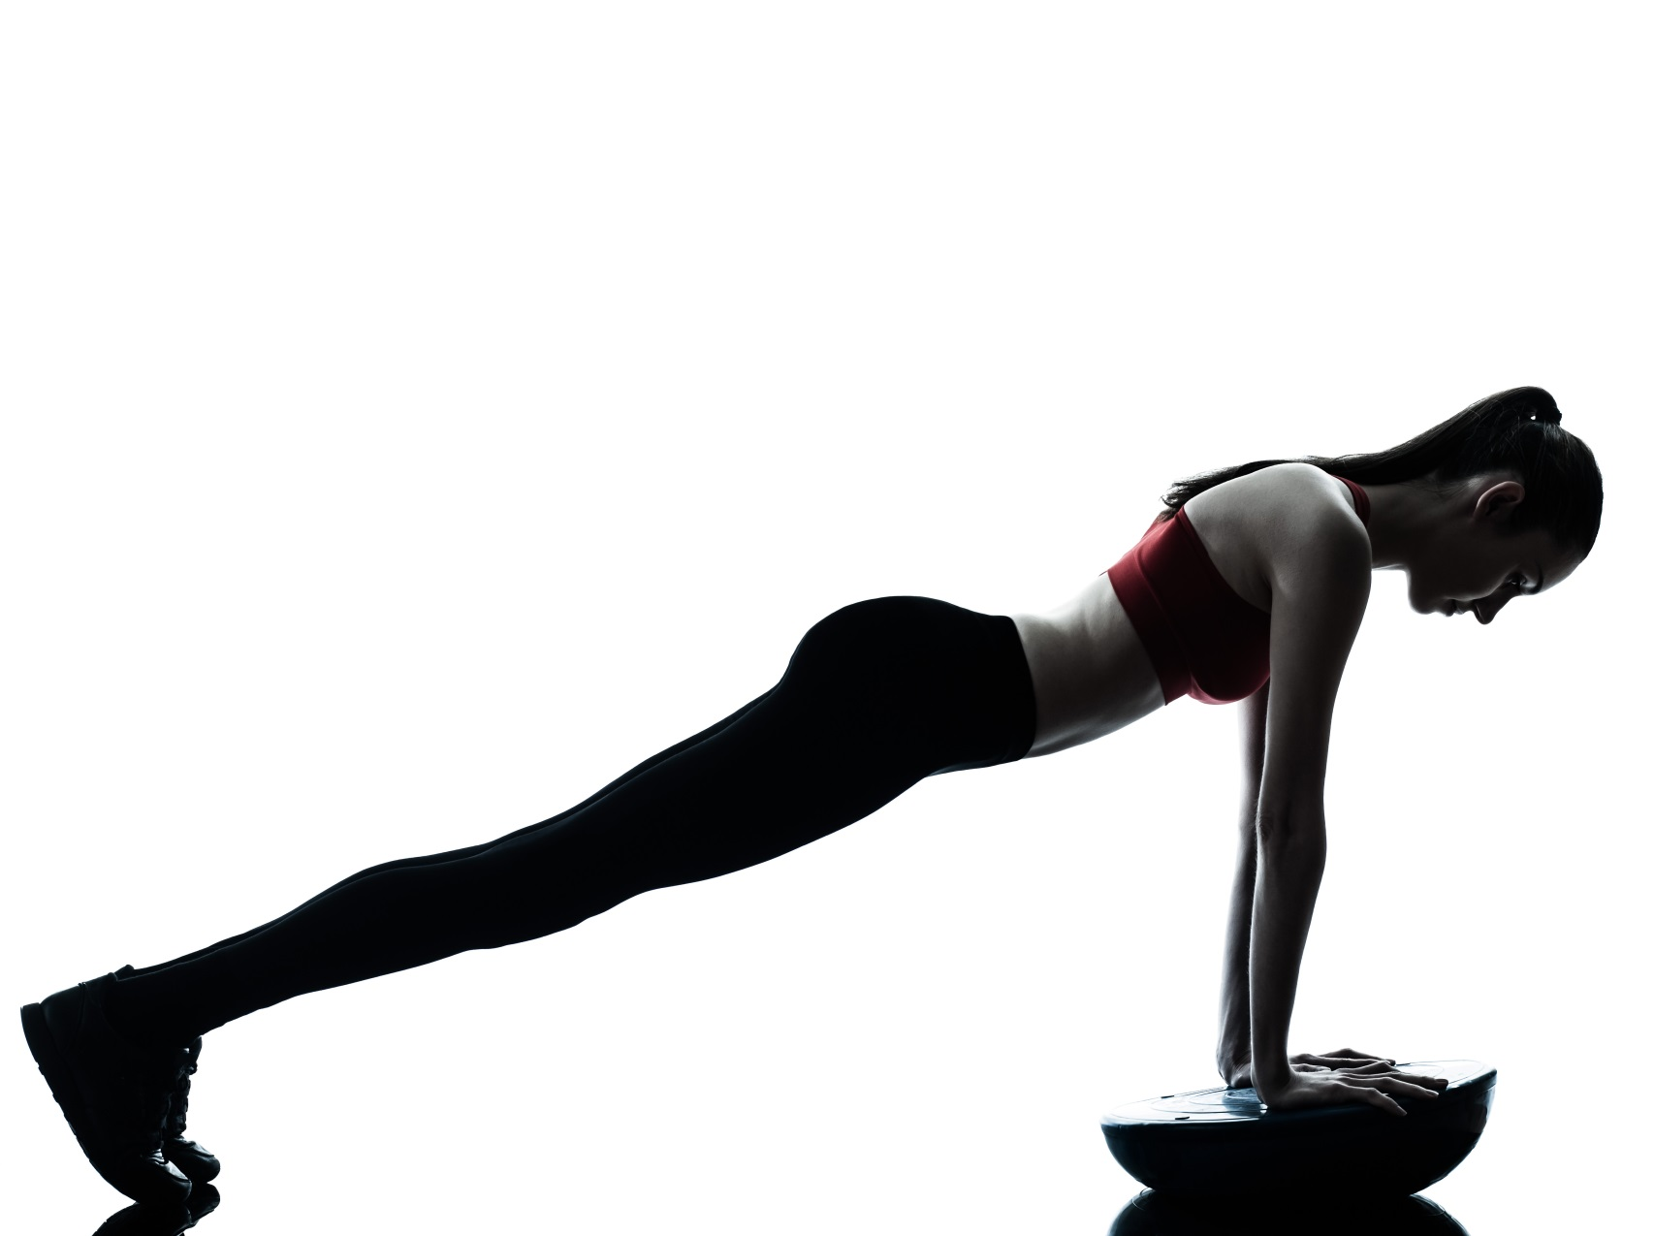

Slide 11
Sporcu sakatlanmalarında, vücudu tekrar forma sokmak için sıkça kullanılan bir ekipmandır. Artık antrenmanlarda ve günlük hayatta da kullanılan bosu, yağ yakımını hızlandırmaya ve kondisyonu sağlamaya yardımcı olur.

